Slide 1
«Финансовая грамотность в системе формирования компетенций у студентов специальности 40.02.02 «Правоохранительная деятельность »
Пугачева Юлия Евгеньевна

Slide 2
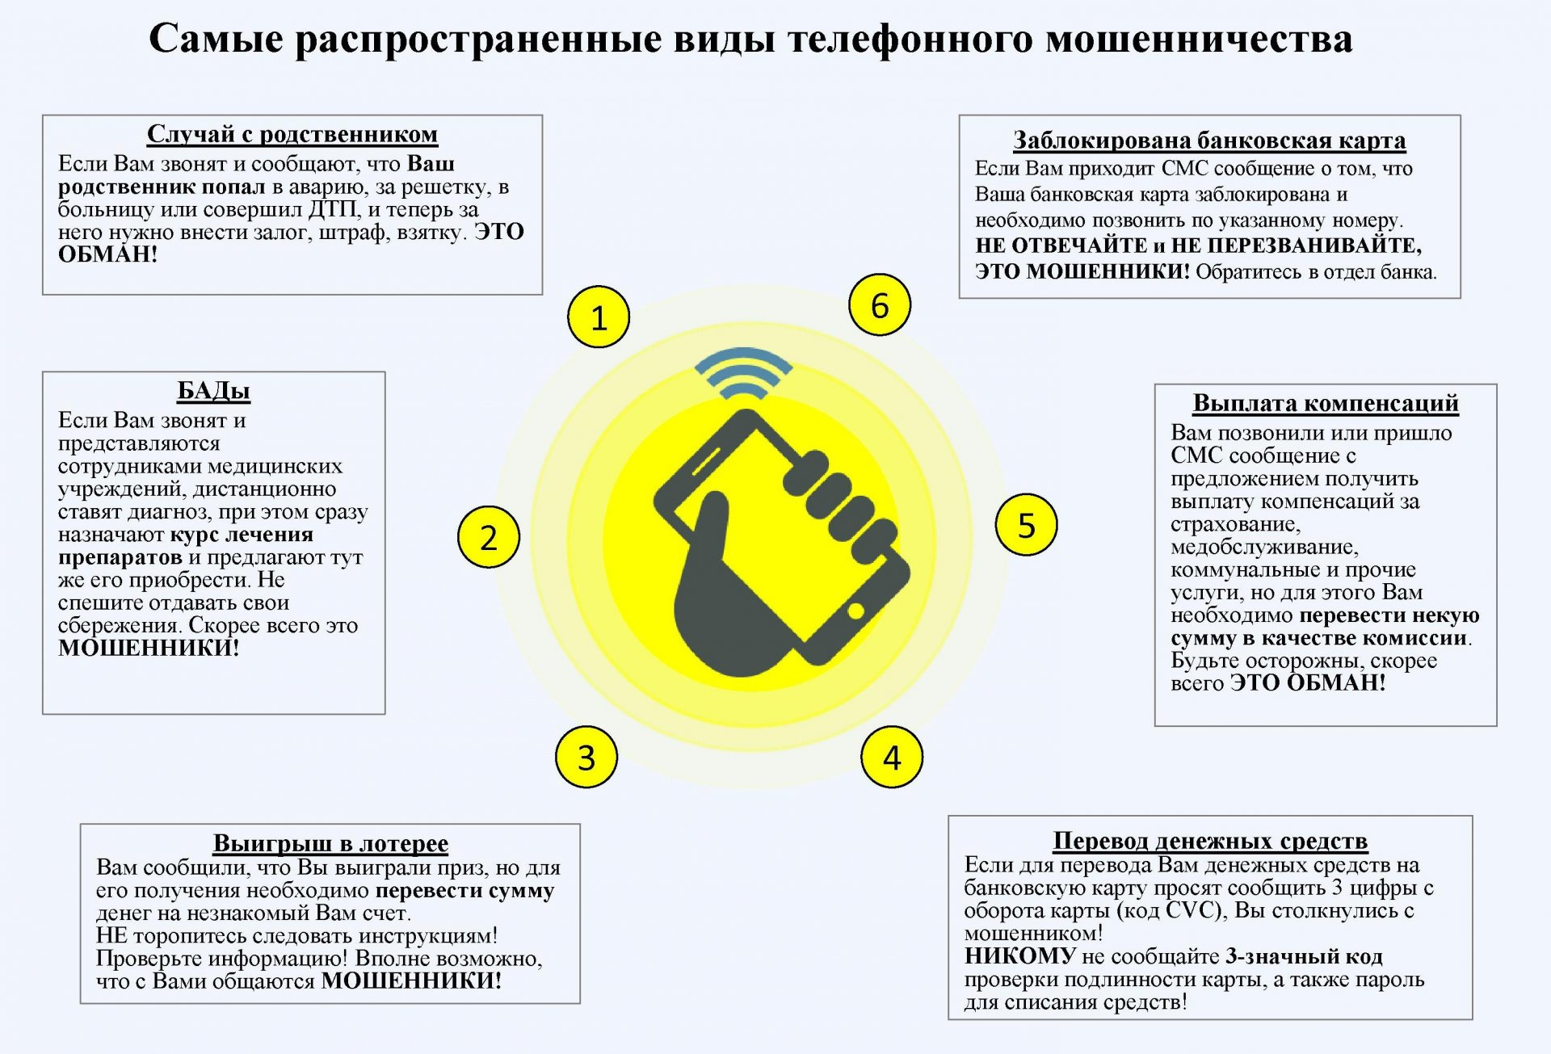
В настоящее время уделяется пристальное внимание вопросам, связанным с повышением уровня финансовой грамотности, культуры населения и способам защиты потребителей финансовых услуг. Статистические данные, свидетельствующие о том, что в связи со стремительным развитием инноваций и технологий граждане нередко оказываются жертвами собственной финансовой некомпетентности.

Slide 3
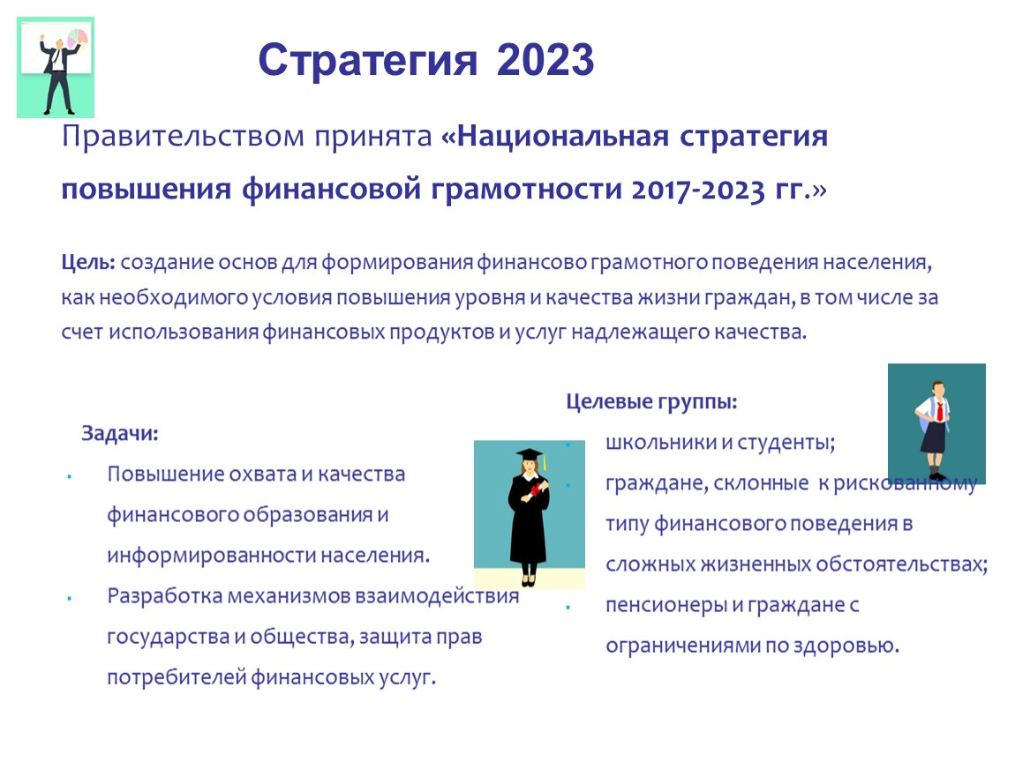

Slide 4




раскрытие и расследование «сквозных» преступлений
некоторые преступные схемы, применяемые в сети Интернет, связанные с площадкой «Авито», сетью «Инстаграмм», «В контакте».
мошенничество с банковскими картами
форекс-мошенничество

Slide 5
Сочетание общепрофессиональных и профессиональных компетенций на базе научной и практической составляющих обучения позволит увеличить вероятность подготовки кадров, способных принимать обоснованные управленческие решения не только в профессии, но и в быту, осуществлять финансовое планирование, использовать инновационные технологии, системно мыслить, применяя новые экономические знания в юриспруденции.
Обоснованным экономическим каркасом в обучении могут стать дисциплины «Экономика» и «Финансовое право», которые целесообразно преподавать по всем специальностям и специализациям как дисциплины обязательные. В ряд дисциплин, изучаемых студентами в области профессиональной деятельности, таких как гражданское, административное, уголовное, налоговое право, гражданский, уголовный процесс и др., целесообразно включить отдельные темы или вопросы экономической направленности с учетом развития инноваций и технологий.

Slide 6

СПАСИБО ЗА ВНИМАНИЕ!

